Slide 1
Chapter 3. 집합론

Slide 2
개요
집합과 관련된 기본적인 정의로부터 분할에 이르는 다양한 논제들을 고찰함
집합의 기본 정의와 표현 방법들을 소개하고, 유한 집합, 무한 집합, 부분 집합, 진부분 집합, 카디날리티 등의 개념을 살펴봄
집합의 연산에 있어서 합집합, 교집합, 차집합, 대칭 차집합, 여집합, 카티시안 곱이라고도 불리는 곱집합 등의 연산과 벤 다이어그램을 통한 집합의 연산을 학습함
집합류와 멱집합, 집합의 분할 등을 다룸

Slide 3
CONTENTS
3.1 집합의 표현
3.2 집합의 연산
3.3 집합류와 멱집합
3.4 집합의 분할

Slide 4
3. 집합론
집합(Set)
집합은 원소(element)라고 불리는 서로 다른 객체들의 모임으로 현대 수학에서 가장 기초가 되는 개념임
집합의 개념은 수학이나 컴퓨터 분야뿐만 아니라 과학이나 공학 분야 등에서 폭넓게 사용됨
집합의 개념은 19세기 말 독일의 수학자 칸토어(Georg Cantor)에 의해 처음으로 제안됨
저명한 수학자들은 그의 집합론에 관한 연구의 정당성을 인정하지 않았으나, 오늘날 집합론은 수학적 사고의 중요한 기초임
수학적 객체들은 집합에 관하여 정의될 수 있으므로 수학의 기본 개념임
Discrete Mathematics
Chapter 3. 집합론

Slide 5
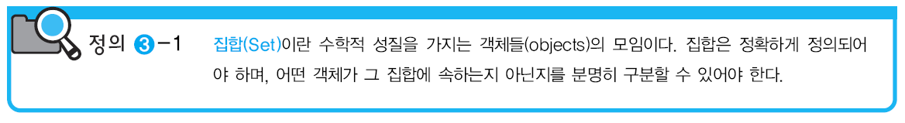
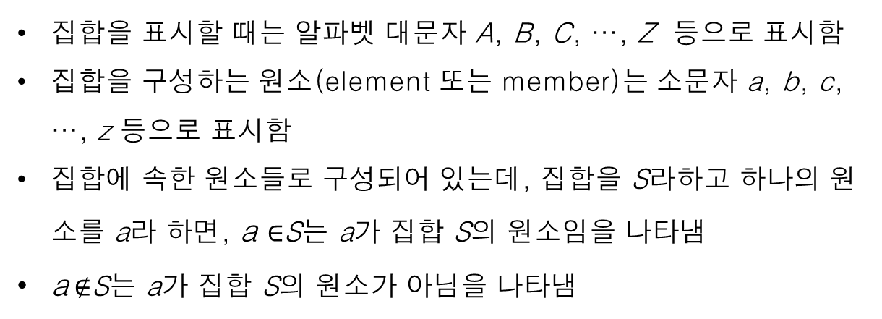
3.1 집합의 표현
집합을 표시할 때는 알파벳 대문자 A, B, C, …, Z 등으로 표시함
집합을 구성하는 원소(element 또는 member)는 소문자 a, b, c, …, z 등으로 표시함
집합에 속한 원소들로 구성되어 있는데, 집합을 S라하고 하나의 원소를 a라 하면, a $∈$S는 a가 집합 S의 원소임을 나타냄
a$∉$S는 a가 집합 S의 원소가 아님을 나타냄
Discrete Mathematics
Chapter 3. 집합론

Slide 6
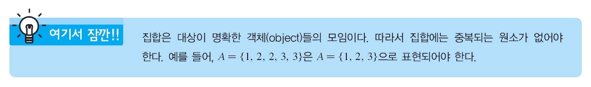
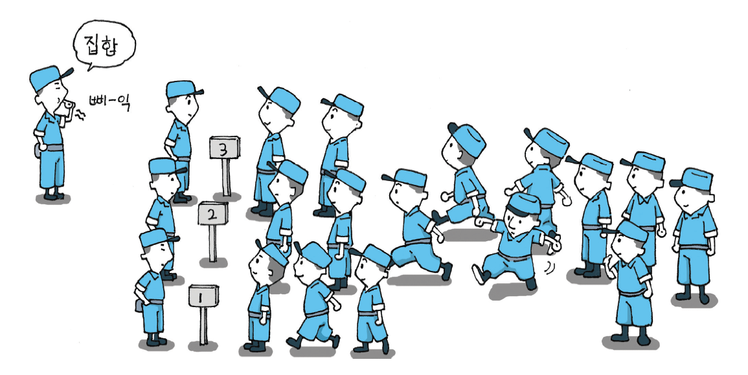
3.1 집합의 표현
Discrete Mathematics
Chapter 3. 집합론

Slide 7
3.1 집합의 표현
집합을 표현하는 방법
원소 나열법
집합의 원소들을 { } 사이에 하나씩 나열하는 방법
예를 들어, 1부터 5까지의 자연수의 집합을 원소 나열법으로 나타내면
다음과 같다.
S ＝ {1, 2, 3, 4, 5}
여기서 의미가 명확한 경우 모든 원소를 나열하는 대신에 …을 이용
{a, b, …, z}는 소문자 알파벳의 집합을 의미함
Discrete Mathematics
Chapter 3. 집합론

Slide 8
3.1 집합의 표현
2) 조건 제시법
집합의 원소들이 가지고 있는 특정한 성질을 기술하여 나타내는 방법임
조건 제시법의 표현은 S ={x | p(x)}임
x는 원소를 대표하는 변수이고, p(x)는 원소들이 가지고 있는 성질임
예를 들어, 1부터 5까지의 자연수의 집합을 조건 제시법으로 나타내면
다음과 같다.
S ＝ {x | x는 자연수이고1≤x≤5}
Discrete Mathematics
Chapter 3. 집합론

Slide 9
Some things to remember
Sets can be elements of sets.
{{1,2,3},a, {b,c}}
{N,Z,Q,R}
The empty set is different from a set
containing the empty set.
∅ ≠ { ∅ }

Slide 10
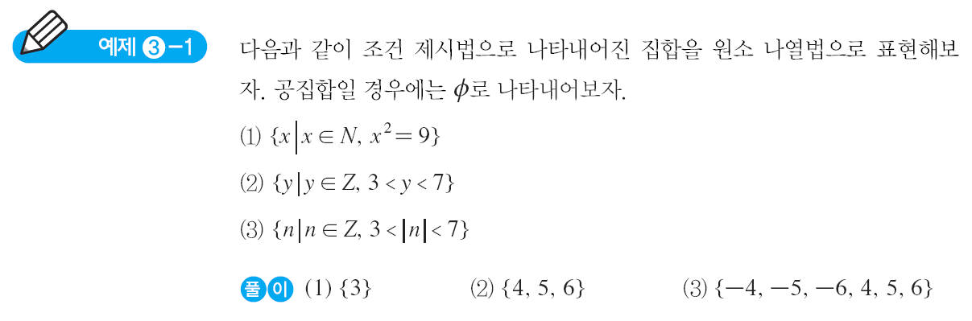
3.1 집합의 표현
Discrete Mathematics
Chapter 3. 집합론

Slide 11
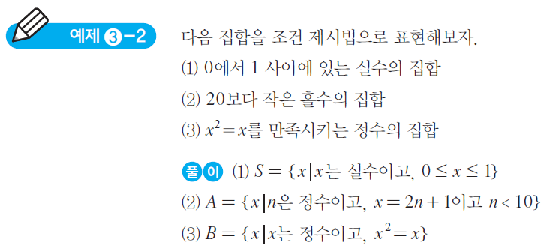
3.1 집합의 표현
Discrete Mathematics
Chapter 3. 집합론

Slide 12
3.1 집합의 표현
카디날리티(Cardinality)
집합 S 내에 있는 서로 다른 원소들의 개수임
집합의 또는 원소 수라 하고 |S| 로 표기함
예를 들어, 집합 A={1, 3, 5, 7, 9}의 원소의 개수는 5개, 집합 B={1}의 원소의 개수는 1개, 집합 N={1, 2, 3, …}의 원소의 개수는 무한이므로 |A| = 5, |B| = 1, |N| = ∞
Discrete Mathematics
Chapter 3. 집합론

Slide 13
Set Cardinality
Definition: If there are exactly n distinct elements in S where n is a nonnegative integer, we say that S is finite. Otherwise it is infinite.
Definition: The cardinality of a finite set A, denoted by |A|, is the number of (distinct) elements of A.
Examples:
|ø| = 0
Let S be the letters of the English alphabet. Then |S| = 26
|{1,2,3}| = 3
|{ø}| = 1
The set of integers is infinite.

Slide 14
Set Cardinality
Examples:
|ø| = 0
Let S be the letters of the English alphabet. Then |S| = 26
|{1,2,3}| = 3
|{ø}| = 1
The set of integers is infinite.

Slide 15
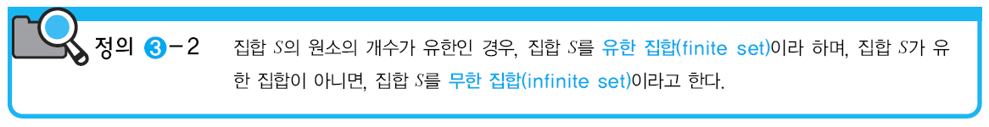
3.1 집합의 표현
Discrete Mathematics
Chapter 3. 집합론

Slide 16
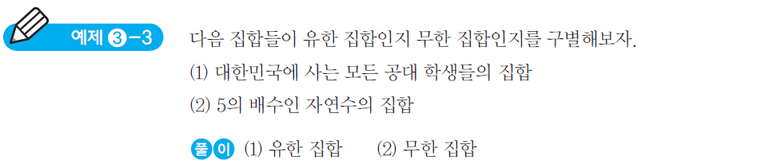
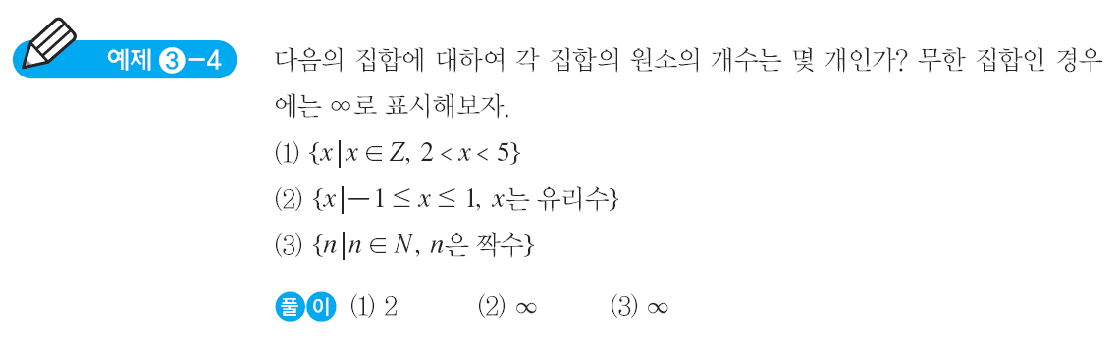
3.1 집합의 표현
Discrete Mathematics
Chapter 3. 집합론

Slide 17
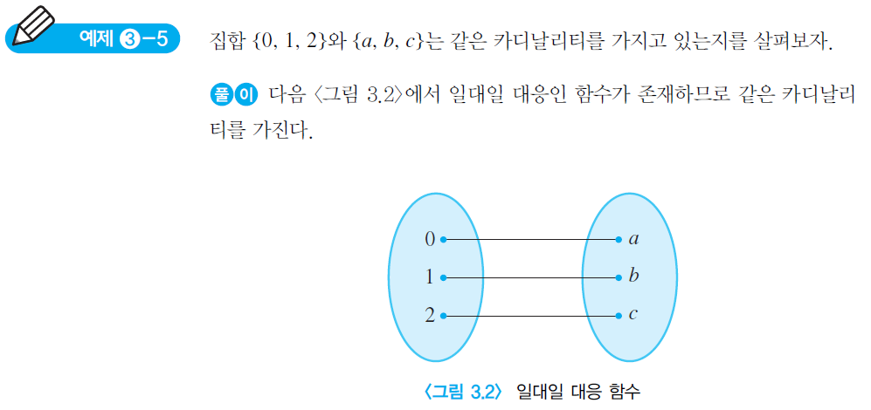
3.1 집합의 표현
집합 S1에서 집합 S2로의 일대일 대응인 함수가 존재할 때 S1과 S2가 같은 카디날리티를 가짐
유한 집합인 경우 만약 S1이 S2의 진부분 집합일 때에는 S1과 S2는 서로 다른 카디날리티를 가짐
Discrete Mathematics
Chapter 3. 집합론

Slide 18
예제
A가 10보다 작은 양의 홀수의 집합 |A|
S가 영어 알파벳 |S|

Slide 19
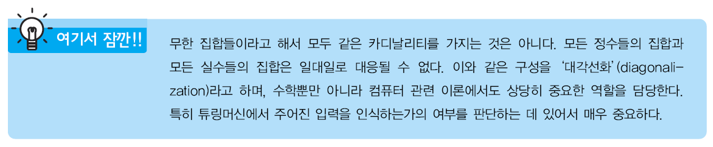
3.1 집합의 표현
무한집합들의 카디낼리티 비교는?
‘가산적 집합(countable set)’또는‘가산적으로 무한한 집합(countably infinite set)
양의 정수의 집합과 일대일의 대응 관계에 있는 집합들임
Discrete Mathematics
Chapter 3. 집합론

Slide 20
Cardinality
Definition: A set that is either finite or has the same cardinality as the set of positive integers (Z⁺) is called countable. A set that is not countable is uncountable.
The set of real numbers R is an uncountable set.
When an infinite set is countable (countably infinite) its cardinality is ℵ₀ (where ℵ is aleph, the 1st letter of the Hebrew alphabet). We write |S| = ℵ₀ and say that S has cardinality “aleph.”

Slide 21
Showing that a Set is Countable
An infinite set is countable if and only if it is possible to list the elements of the set in a sequence (indexed by the positive integers).
The reason for this is that a one-to-one correspondence f from the set of positive integers to a set S can be expressed in terms of a sequence a₁,a₂,…, a_{n} ,… where a₁ = f(1), a₂ = f(2),…, a_{n} = f(n),…

Slide 22
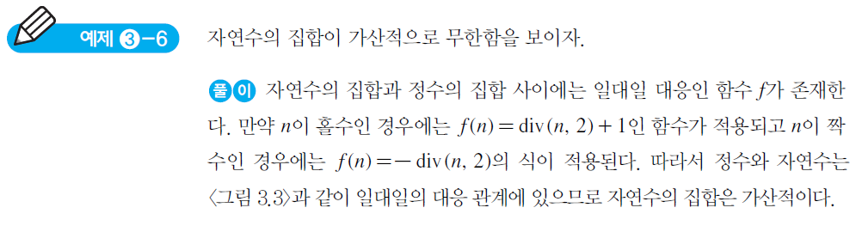
3.1 집합의 표현
Discrete Mathematics
Chapter 3. 집합론

Slide 23
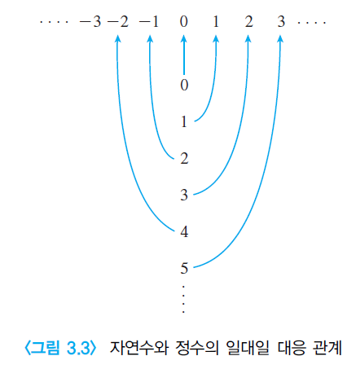
3.1 집합의 표현
Discrete Mathematics
Chapter 3. 집합론

Slide 24
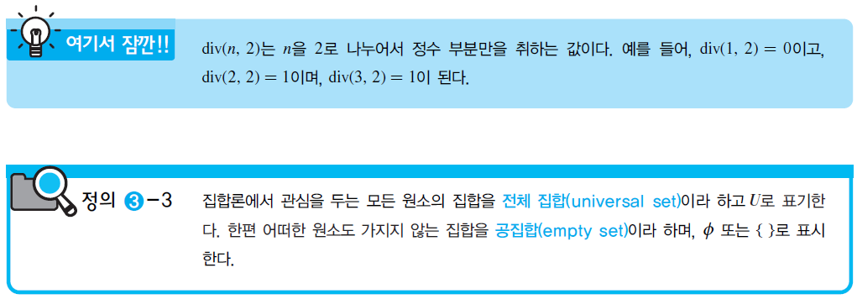
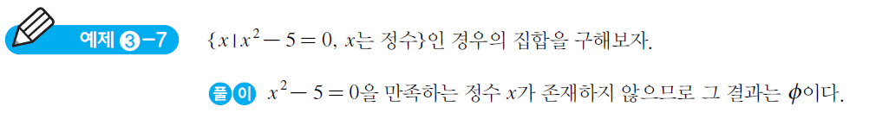
3.1 집합의 표현
Discrete Mathematics
Chapter 3. 집합론

Slide 25
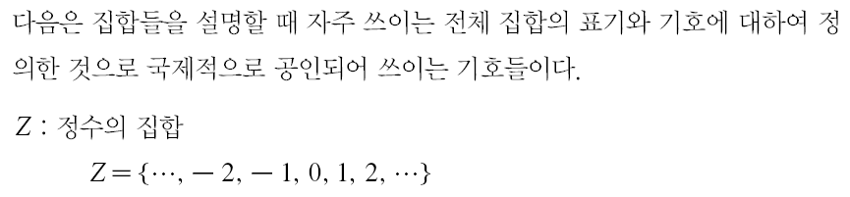
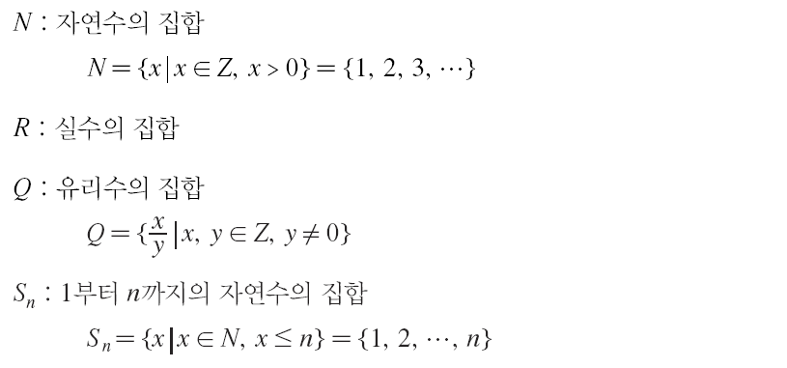
3.1 집합의 표현
Discrete Mathematics
Chapter 3. 집합론

Slide 26

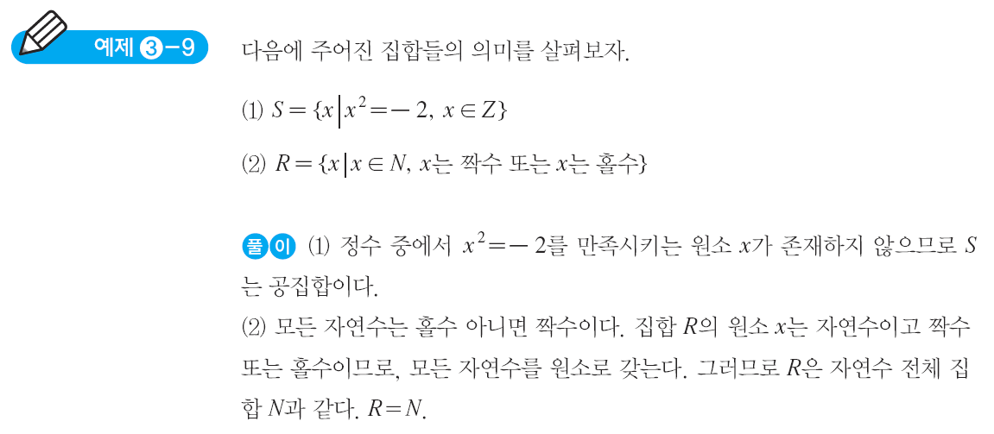
3.1 집합의 표현
Discrete Mathematics
Chapter 3. 집합론

Slide 27
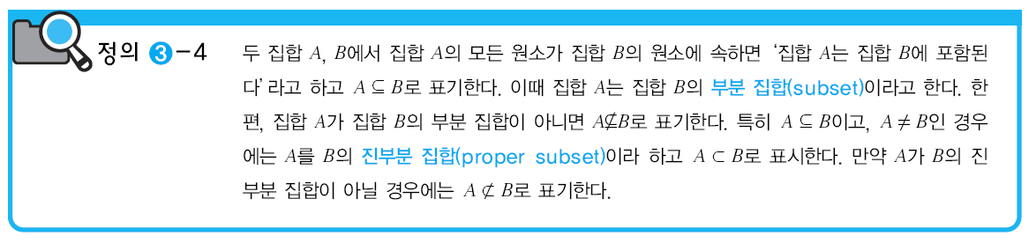
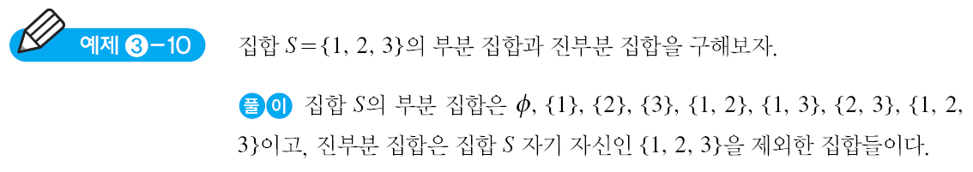
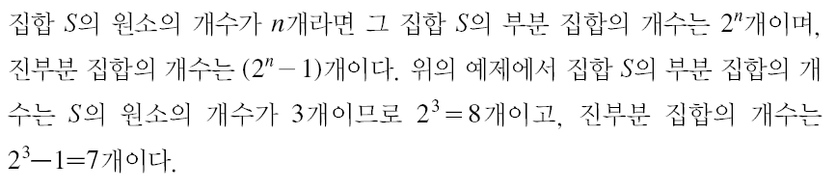
3.1 집합의 표현
Discrete Mathematics
Chapter 3. 집합론

Slide 28
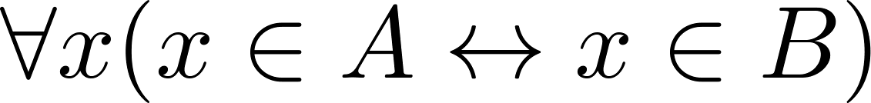
Set Equality
Definition: Two sets are equal if and only if they have the same elements.
Therefore if A and B are sets, then A and B
are equal if and only if
is true.
We write A = B if A and B are equal sets.
{1,3,5} = {3, 5, 1}
{1,5,5,5,3,3,1} = {1,3,5}

Slide 29
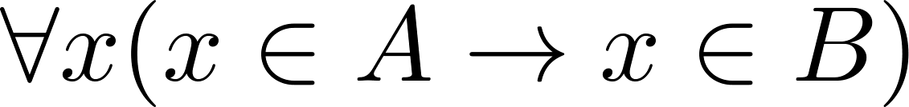
Subsets
Definition: The set A is a subset of B, if and only if every element of A is also an element of B.
The notation A ⊆ B is used to indicate that A is a subset of the set B.
A ⊆ B holds if and only if is true.
∅ ⊆ S for every set S.
S ⊆ S for every set S.

Slide 30
Showing a Set is or is not a Subset of Another Set
Showing that A is a Subset of B: To show that A ⊆ B, show that if x belongs to A, then x also
belongs to B.
Showing that A is not a Subset of B: To show that A is not a subset of B, A ⊈ B, find an element x ∈ A with x ∉ B. (Such an x is a counterexample to the claim that x ∈ A implies x ∈ B.)
Examples:
The set of all computer science majors at your
school is a subset of all students at your school.
The set of integers with squares less than 100 is
not a subset of the set of nonnegative integers.

Slide 31
Another look at Equality of Sets
Recall that two sets A and B are equal, denoted by A = B, iff
is true.
Using logical equivalences we have that
A = B iff
is true.
This is equivalent to A ⊆ B and B ⊆ A .

Slide 32
Proper Subsets
Definition: If A ⊆ B, but A ≠B, then we say A is a proper subset of B, denoted by A ⊂ B. If A ⊂ B, then
is true.
Venn Diagram
U
B
A

Slide 33

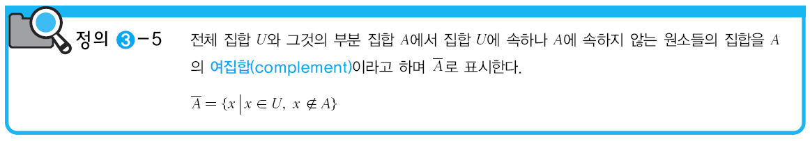
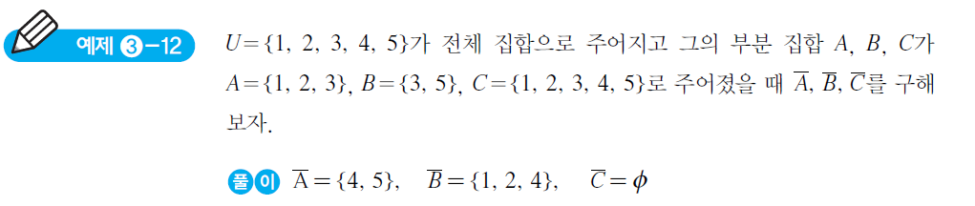
3.1 집합의 표현
Discrete Mathematics
Chapter 3. 집합론

Slide 34
단일원소 집합(singleton set), 공집합(null set)
하나의 원소만을 갖는 집합
{0}, {1}
원소를 갖지 않는 특수한 집합
Ø, {}로 표기
Ø, {Ø} 은 같은가?
{Ø}의 부분집합은?

Slide 35
단일원소 집합(singleton set), 공집합(null set)
Ø, {Ø} 은 같은가?
다름
공집합, {}
공집합을 원소로 갖는 singleton set
{Ø}의 부분집합은?
Ø, {Ø}

Slide 36
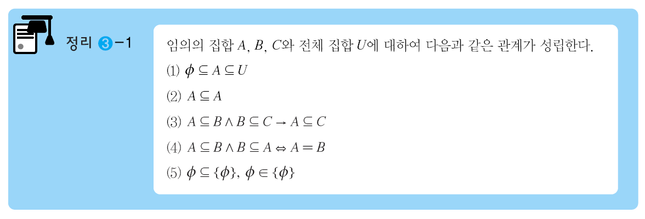
3.1 집합의 표현
Discrete Mathematics
Chapter 3. 집합론

Slide 37
3.2 집합의 연산
벤 다이어그램(Venn Diagram)
주어진 집합들 사이의 관계와 집합의 연산에 대하여 이해하기 쉽도록 이용함
전체 집합 U는 사각형으로 표현함
주어진 집합들은 U의 부분 집합들이므로 사각형 안에 원으로 표현함
기본적인 집합의 관계
(a) A⊆B
(b) 집합 A와 집합 B에 공통된 원소가 있을 때
(c) 집합 A와 집합 B에 공통된 원소가 없을 때
Discrete Mathematics
Chapter 3. 집합론

Slide 38
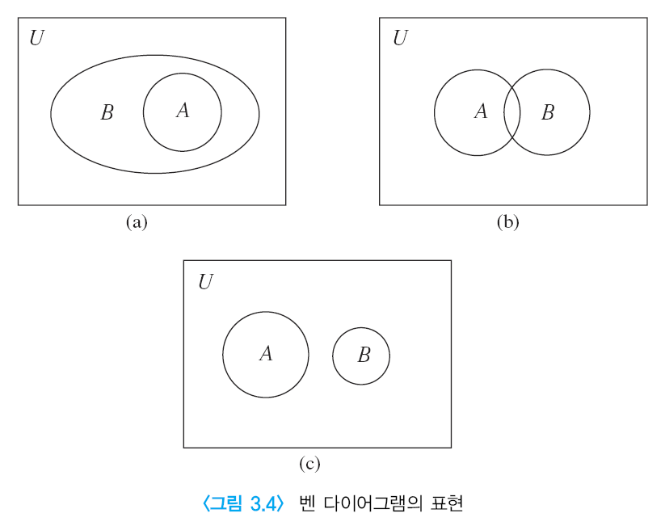
3.2 집합의 연산
Discrete Mathematics
Chapter 3. 집합론

Slide 39
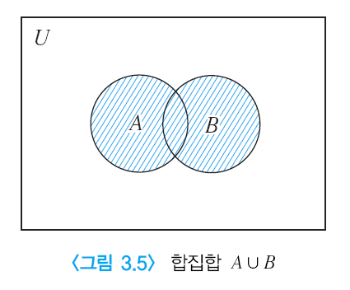
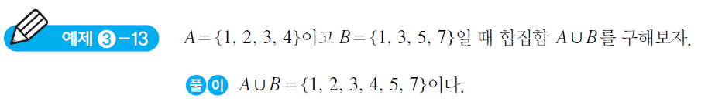
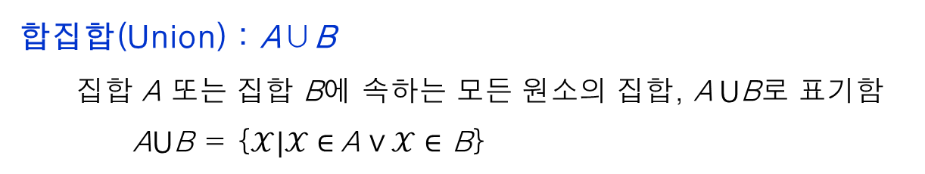
3.2 집합의 연산
합집합(Union) : A∪B
집합 A 또는 집합 B에 속하는 모든 원소의 집합, A$⋃$B로 표기함
A$⋃$B = {$𝒳|𝒳∈$A $∨𝒳∈$ B}
Discrete Mathematics
Chapter 3. 집합론

Slide 40
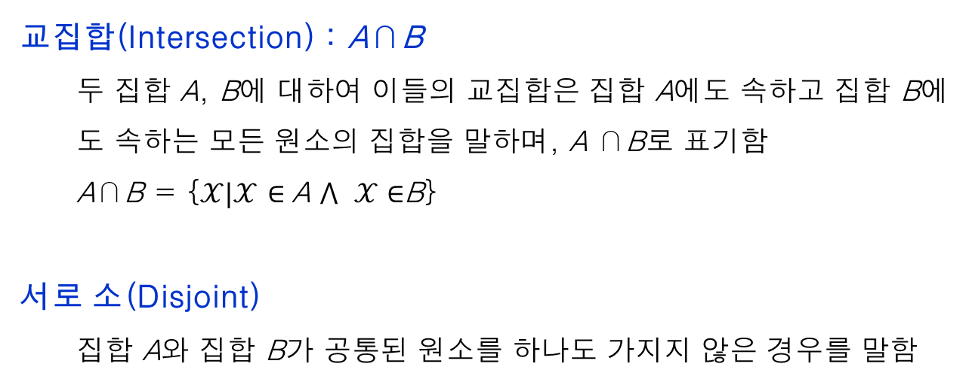
3.2 집합의 연산
교집합(Intersection) : A∩B
두 집합 A, B에 대하여 이들의 교집합은 집합 A에도 속하고 집합 B에도 속하는 모든 원소의 집합을 말하며, A ∩B로 표기함
A∩B = {$𝒳|𝒳$ $∈$A $⋀$ $𝒳∈$B}
서로 소(Disjoint)
집합 A와 집합 B가 공통된 원소를 하나도 가지지 않은 경우를 말함
Discrete Mathematics
Chapter 3. 집합론

Slide 41
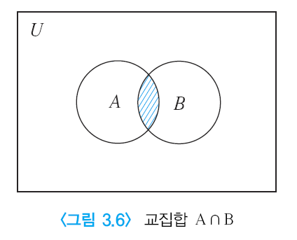
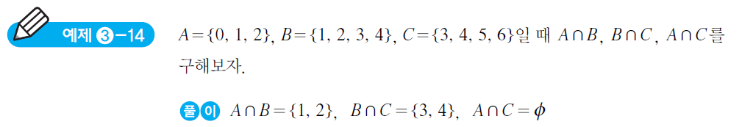
3.2 집합의 연산
Discrete Mathematics
Chapter 3. 집합론

Slide 42
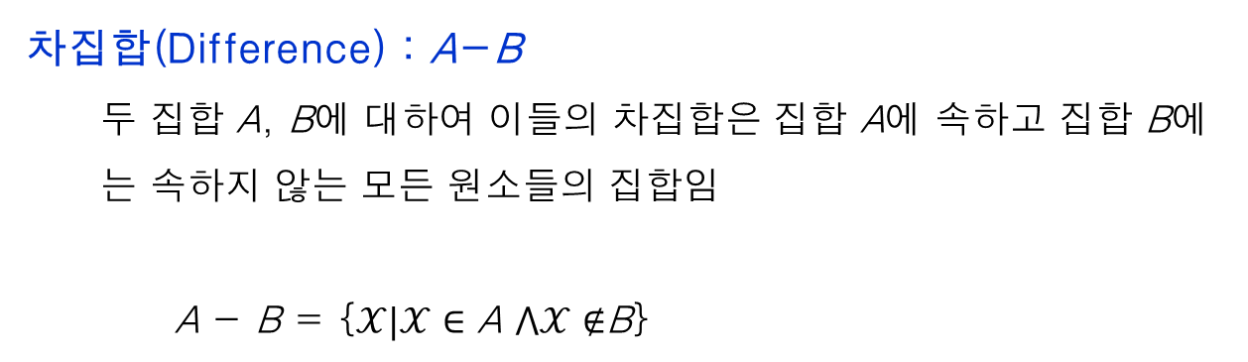
3.2 집합의 연산
차집합(Difference) : A-B
두 집합 A, B에 대하여 이들의 차집합은 집합 A에 속하고 집합 B에는 속하지 않는 모든 원소들의 집합임
A - B = {$𝒳|𝒳∈$ A $⋀𝒳∉$B}
Discrete Mathematics
Chapter 3. 집합론

Slide 43
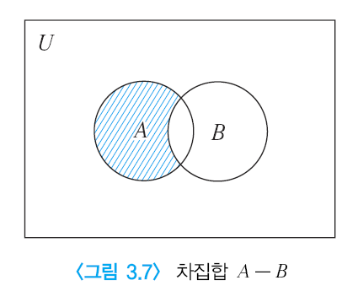
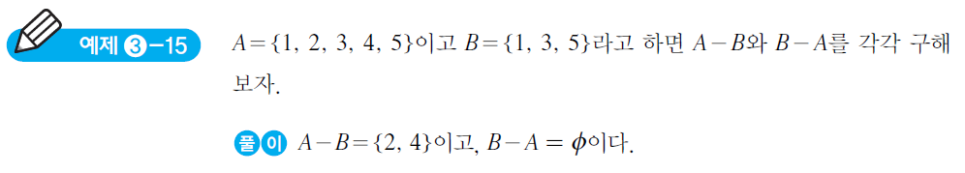
3.2 집합의 연산
Discrete Mathematics
Chapter 3. 집합론

Slide 44
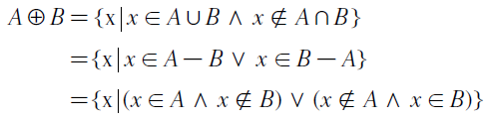

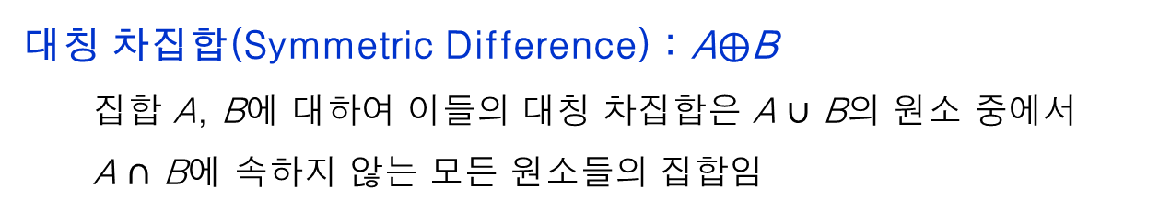
3.2 집합의 연산
대칭 차집합(Symmetric Difference) : A$⨁$B
집합 A, B에 대하여 이들의 대칭 차집합은 A $∪$ B의 원소 중에서 A $∩$ B에 속하지 않는 모든 원소들의 집합임
Discrete Mathematics
Chapter 3. 집합론

Slide 45
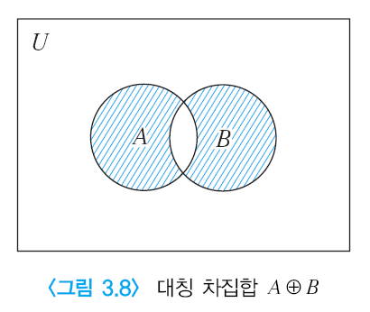
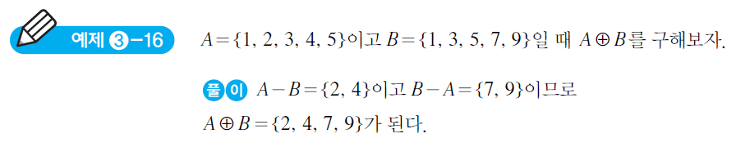
3.2 집합의 연산
Discrete Mathematics
Chapter 3. 집합론

Slide 46
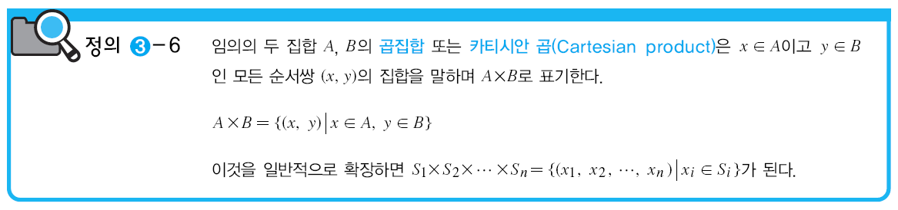
3.2 집합의 연산
곱집합(Cartesian Product) : A×B
순서쌍은 순서로 구분되는 원소들의 쌍으로서 (a, b)와 같이 나타냄. Ordered pair, ordered n-tuples
순서쌍 (a, b)는 쌍의 원소들 간의 순서에 의해 구분이 되므로 a≠b이면 (a, b)≠(b, a)표현함
두 순서쌍이 (a, b)＝(c, d)이면, a＝c이고 b＝d임
Discrete Mathematics
Chapter 3. 집합론

Slide 47
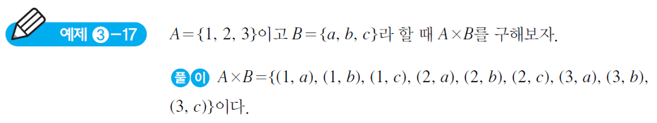
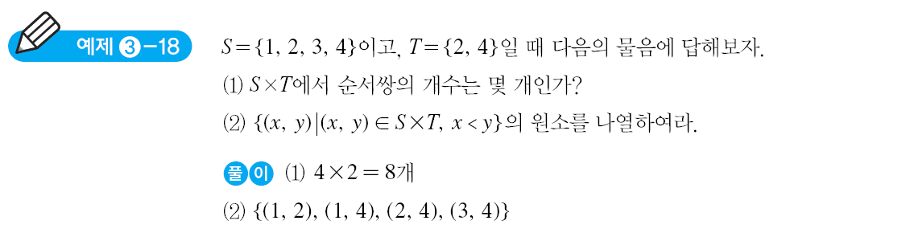
3.2 집합의 연산
Discrete Mathematics
Chapter 3. 집합론

Slide 48
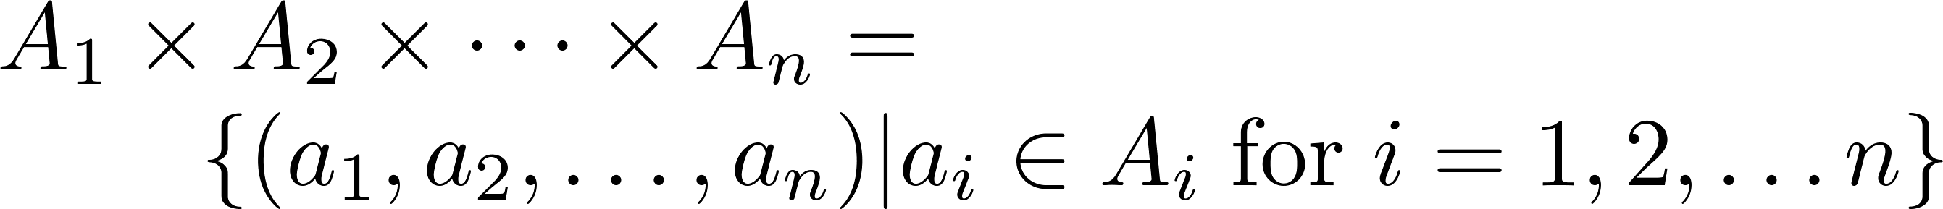
Cartesian Product
Definition: The cartesian products of the sets A₁,A₂,……,A_{n}, denoted by A₁ × A₂ × …… × A_{n} , is the set of
ordered n-tuples (a₁,a₂,……,a_{n}) where a_{i}
belongs to A_{i} for i = 1, … n.
Example: What is A × B × C where A = {0,1}, B = {1,2} and C = {0,1,2}
Solution: A × B × C = {(0,1,0), (0,1,1), (0,1,2),(0,2,0), (0,2,1), (0,2,2),(1,1,0), (1,1,1), (1,1,2), (1,2,0), (1,2,1), (1,1,2)}

Slide 49
3.2 집합의 연산
곱집합(Cartesian Product) : A×B
BXA = AXB ?
A={0,1}, B={1,2}, C={0, 1,2}일 때, AXBXC?
(AXB)XC = AXBXC?
Discrete Mathematics
Chapter 3. 집합론

Slide 50
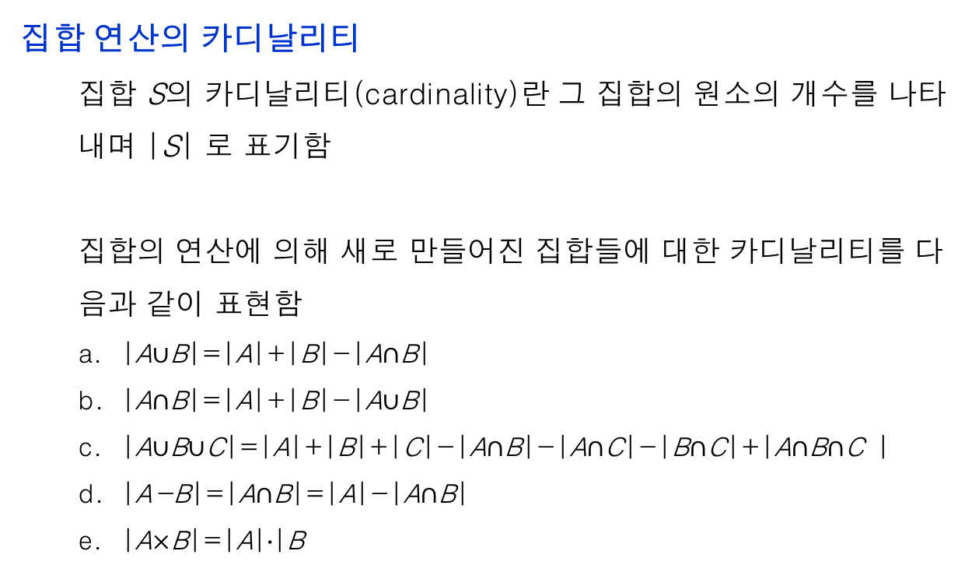
3.2 집합의 연산
집합 연산의 카디날리티
집합 S의 카디날리티(cardinality)란 그 집합의 원소의 개수를 나타내며 |S| 로 표기함
집합의 연산에 의해 새로 만들어진 집합들에 대한 카디날리티를 다음과 같이 표현함
|A$∪$B|=|A|+|B|-|A$∩$B|
|A$∩$B|=|A|+|B|-|A$∪$B|
|A$∪$B$∪$C|=|A|+|B|+|C|-|A$∩$B|-|A$∩$C|-|B$∩$C|+|A$∩$B$∩$C |
|A-B|=|A$∩$B|=|A|-|A$∩$B|
|A$×$B|=|A|$∙$|B
Discrete Mathematics
Chapter 3. 집합론

Slide 51
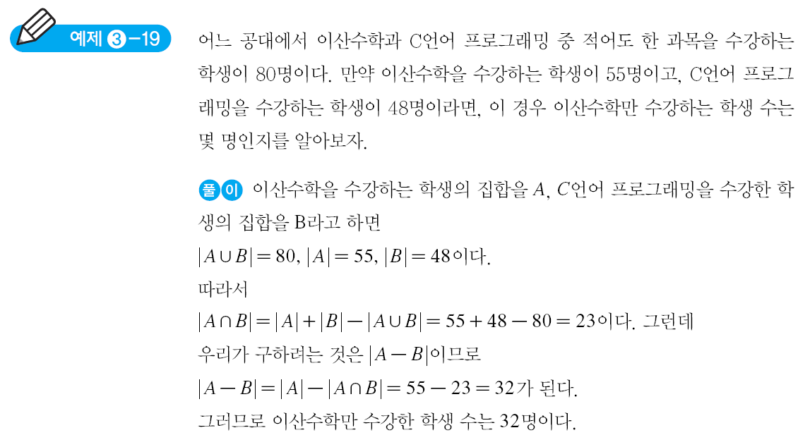
3.2 집합의 연산
Discrete Mathematics
Chapter 3. 집합론

Slide 52
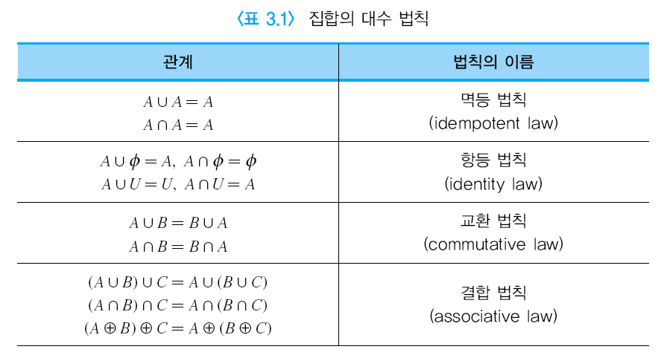
3.2 집합의 연산
집합의 대수 법칙(Set Identies)
명제 : 논리적동치
집합: 집합의 identities(항등)
Discrete Mathematics
Chapter 3. 집합론

Slide 53
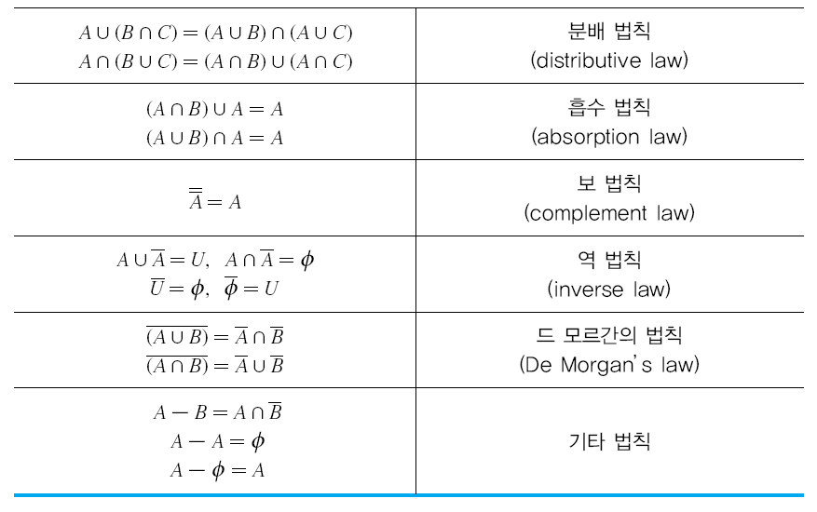
3.2 집합의 연산
Discrete Mathematics
Chapter 3. 집합론

Slide 54
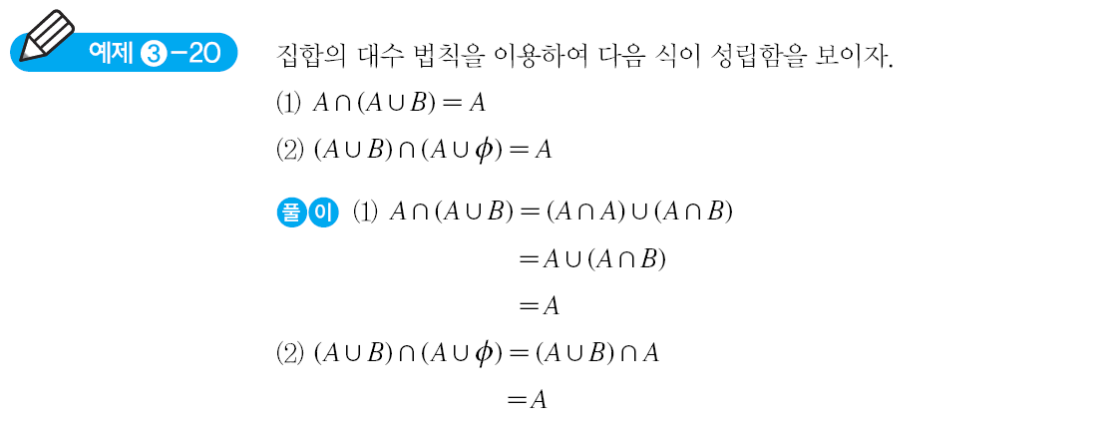
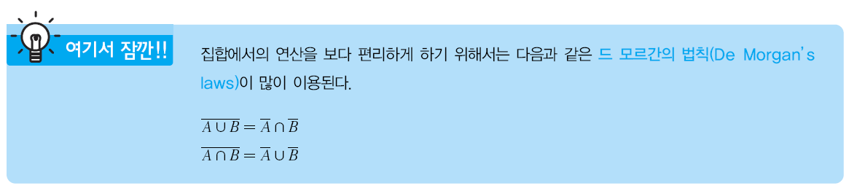
3.2 집합의 연산
Discrete Mathematics
Chapter 3. 집합론

Slide 55

3.2 집합의 연산
Discrete Mathematics
Chapter 3. 집합론

Slide 56


3.2 집합의 연산
A와 B의 벤 다이어그램
같으므로
Discrete Mathematics
Chapter 3. 집합론

Slide 57
Proving Set Identities
Different ways to prove set identities:
알려진 기존의 identities 를 이용하여 유도
Use set builder notation
Membership Tables: Verify that elements in
the same combination of sets always either
belong or do not belong to the same side
of the identity. Use 1 to indicate it is in
the set and 0 to indicate that it is not.

Slide 58

Set-Builder Notation: Second De Morgan Law

Slide 59





Membership Table
Example:
Construct a membership table to show that the distributive law holds.
Solution:
A | B | C
1 | 1 | 1 | 1 | 1 | 1 | 1 | 1
1 | 1 | 0 | 0 | 1 | 1 | 1 | 1
1 | 0 | 1 | 0 | 1 | 1 | 1 | 1
1 | 0 | 0 | 0 | 1 | 1 | 1 | 1
0 | 1 | 1 | 1 | 1 | 1 | 1 | 1
0 | 1 | 0 | 0 | 0 | 1 | 0 | 0
0 | 0 | 1 | 0 | 0 | 0 | 1 | 0
0 | 0 | 0 | 0 | 0 | 0 | 0 | 0

Slide 60

3.2 집합의 연산
Discrete Mathematics
Chapter 3. 집합론

Slide 61



3.2 집합의 연산
쌍대의 원리를 이용하여 드 모르간의 법칙 중 첫 번째 식을 사용하면
쌍대로 바꾸면
U 는 공집합으로,
공집합은 U로
Discrete Mathematics
Chapter 3. 집합론

Slide 62


3.2 집합의 연산
Discrete Mathematics
Chapter 3. 집합론

Slide 63

3.2 집합의 연산
Discrete Mathematics
Chapter 3. 집합론

Slide 64

3.3 집합류와 멱집합
집합류(Class)
집합이 원소인 집합.
멱집합(power set)
집합 A에 대하여 A의 원소의 개수가 n개일 때 A의 부분 집합의 개수는 2^{n}개로 표현함
집합 A의 카디날리티로 표현하면 2^{|A|} 개로 나타냄
집합류의 특수한 케이스
Discrete Mathematics
Chapter 3. 집합론

Slide 65
멱집합(power set)
임의의 집합 S가 주어졌을 때, 집합 S의 멱집합은 집합S의 모든 부분집합의 집합.
S의 멱집합은 P(S)로 표기
집합 {0, 1, 2}의 멱집합은 무엇인가?
집합 {1}의 멱집합은?

Slide 66
멱집합(power set)
집합 Ø의 멱집합은?
P(Ø) =
P({Ø}) =

Slide 67
멱집합(power set)
Soln. :
P(Ø) = {Ø}
P({Ø}) = {Ø, {Ø}}

Slide 68

3.3 집합류와 멱집합
Discrete Mathematics
Chapter 3. 집합론

Slide 69



3.3 집합류와 멱집합
집합 A에 대하여 P(A)의 원소들을 나타내기 위하여 흔히 A₁, A₂ , $⋯$, A_{n}과 같이 A 밑에 첨자(index)를 붙여서 표기함
첨자가 붙은 집합류에서 그들의 합집합과 교집합의 연산은 다음과 같이 표기함
Discrete Mathematics
Chapter 3. 집합론

Slide 70

3.3 집합류와 멱집합
Discrete Mathematics
Chapter 3. 집합론

Slide 71

3.4 집합의 분할
Discrete Mathematics
Chapter 3. 집합론

Slide 72

3.4 집합의 분할
블록(Block)
분할의 원소인 A_{i}를 분할 함
분할에 대한 예로 대한민국의 여러 개의 도를 들 수 있음
각 도들은 공유하는 면적이 없고, 각 도를 합한 것은 대한민국 전체가 되므로 대한민국의 분할이라고 함
분할은 집합을 구성하는 원소가 서로 소이고 각 원소들의 합집합이 원래의 전체 집합이 되어야 함
Discrete Mathematics
Chapter 3. 집합론

Slide 73


3.4 집합의 분할
Discrete Mathematics
Chapter 3. 집합론

Slide 74


3.4 집합의 분할
Discrete Mathematics
Chapter 3. 집합론

